Slide 1
Влияния протяженности участка между остановочными пунктами и временных задержек на расчетную скорость движения подвижного состава скоростного трамвая
Выполнили:
Аспирант Костенко А.А.
К.т.н., доцент Басовский Д.А.

Slide 2

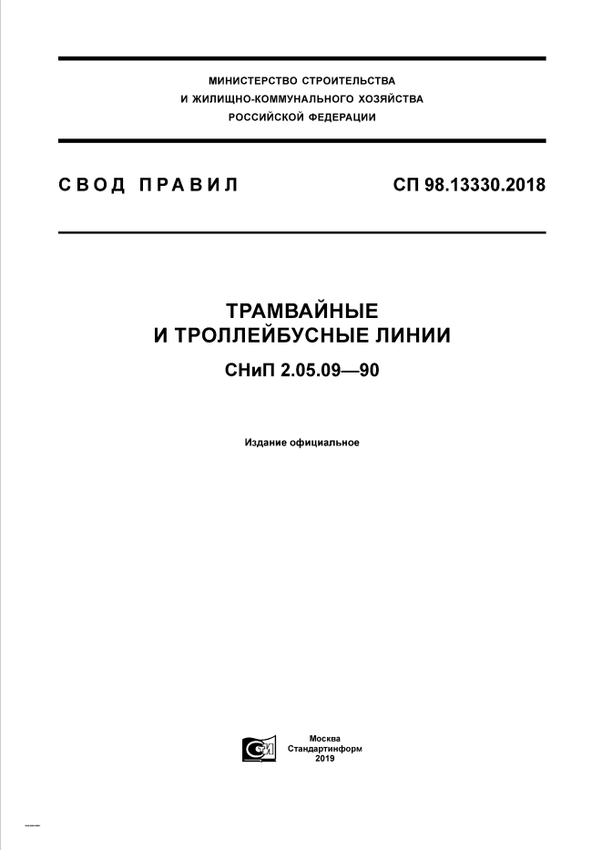
Что такое «скоростной трамвай»?
Трамвайные линии с шириной рельсовой колеи на прямых участках 1524 мм с расчетными скоростями сообщения в 24 км/ч и более относятся к скоростным (п. 4.1 СП 98.13330.2012 «Трамвайные и троллейбусные линии. Актуализированная редакция СНиП 2.05.09-90»);
Скоростная трамвайная линия: участок трамвайной линии протяженностью не менее 2 км, на котором достигается расчетная скорость сообщения в часы пик 21 км/ч и более (п. 3.36 СП 98.13330.2018 «Трамвайные и троллейбусные линии. Актуализированная редакция СНиП 2.05.09-90»).

Slide 3
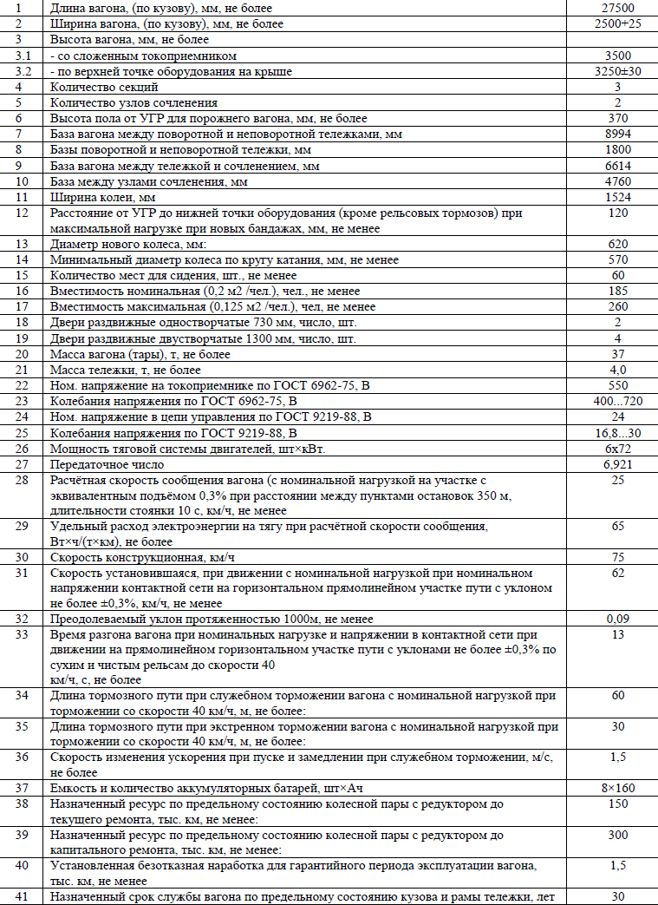
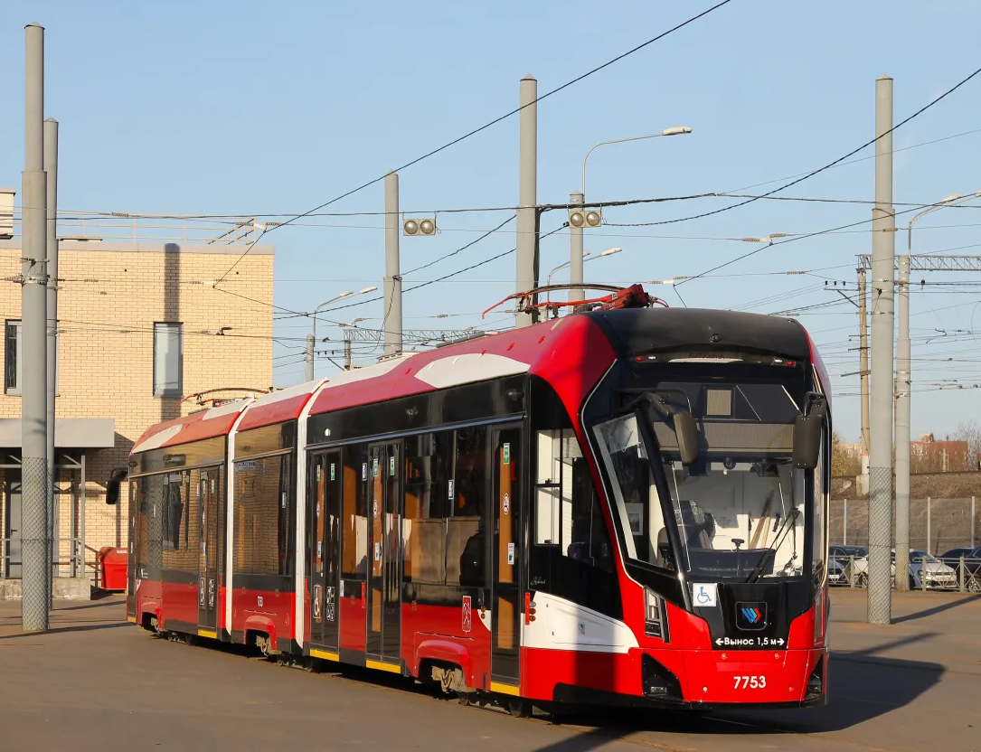
Трамвай 71-932 «Невский»
Технические характеристики и параметры вагона 71-932

Slide 4
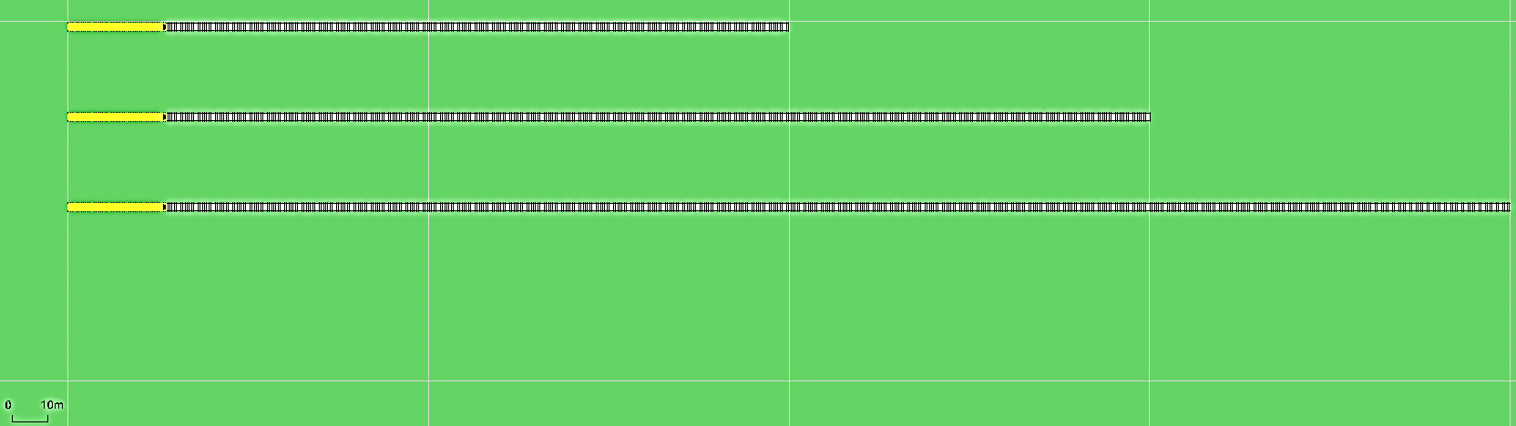

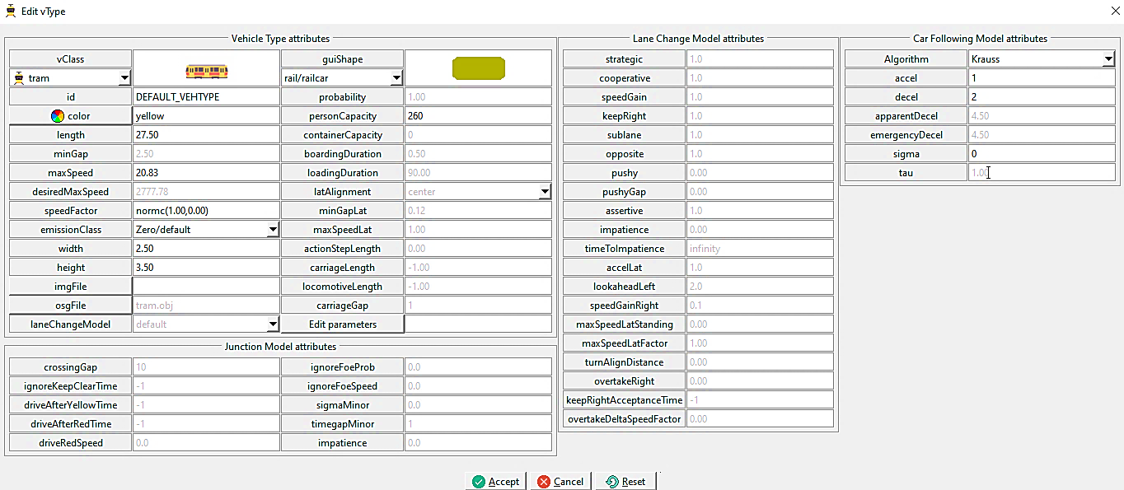
Основные параметры имитационной модели
200 м
300 м
400 м
- вагон 71-932 «Невский»
Фрагменты изолированных линейных участков (протяженность от 200 м до 400 м)
Технические характеристики и параметры вагона 71-932 «Невский», внесенные в имитационную модель

Slide 5
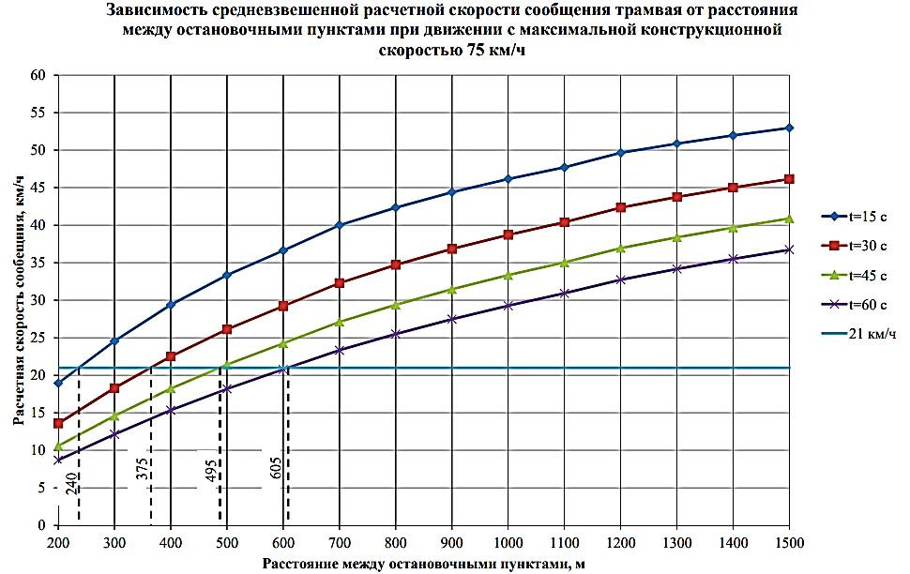
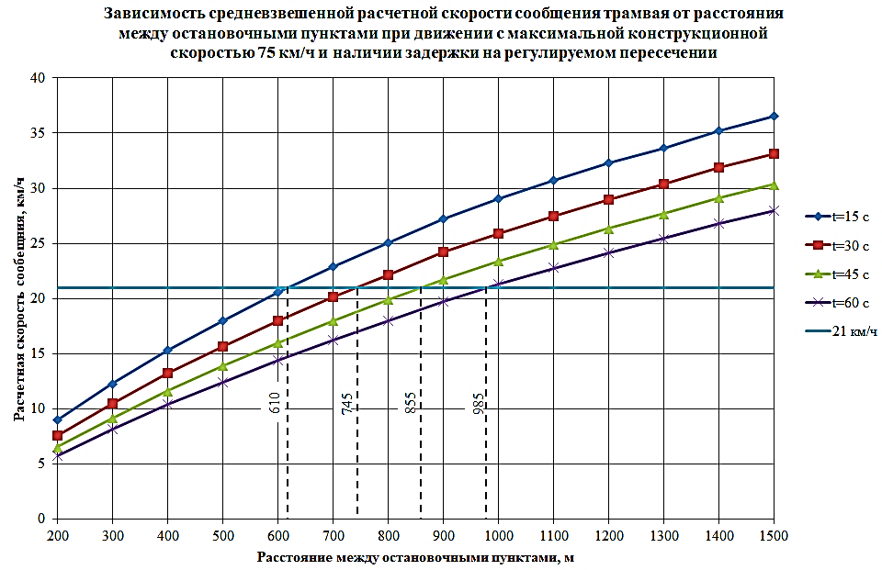
Результаты моделирования

Slide 6
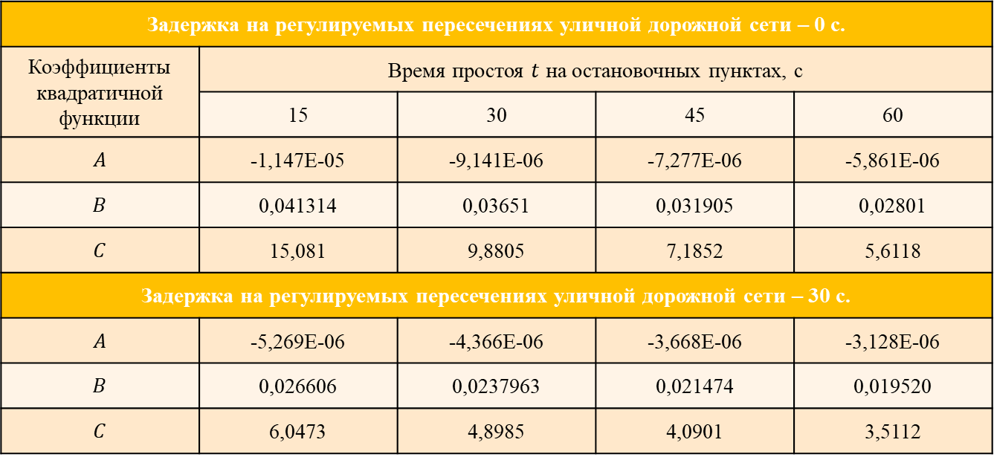
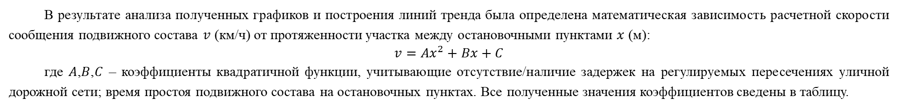
Математическая зависимость
В результате анализа полученных графиков и построения линий тренда была определена математическая зависимость расчетной скорости сообщения подвижного состава $v$ (км/ч) от протяженности участка между остановочными пунктами $x$ (м):
$$v=Ax^{2}+Bx+C$$
где $A$,$B$,$C$ ‒ коэффициенты квадратичной функции, учитывающие отсутствие/наличие задержек на регулируемых пересечениях уличной дорожной сети; время простоя подвижного состава на остановочных пунктах. Все полученные значения коэффициентов сведены в таблицу.
Задержка на регулируемых пересечениях уличной дорожной сети ‒ 0 с.
Коэффициенты квадратичной функции | Время простоя $t$ на остановочных пунктах, с
 | 15 | 30 | 45 | 60
$$A$$ | -1,147E-05 | -9,141E-06 | -7,277E-06 | -5,861E-06
$$B$$ | 0,041314 | 0,03651 | 0,031905 | 0,02801
$$C$$ | 15,081 | 9,8805 | 7,1852 | 5,6118
Задержка на регулируемых пересечениях уличной дорожной сети ‒ 30 с.
$$A$$ | -5,269E-06 | -4,366E-06 | -3,668E-06 | -3,128E-06
$$B$$ | 0,026606 | 0,0237963 | 0,021474 | 0,019520
$$C$$ | 6,0473 | 4,8985 | 4,0901 | 3,5112

Slide 7
Выводы
Для возможности реализации «скоростных трамвайных линий» в условиях современных мегаполисов, с большим количеством участков с замедленным движением (ожидания на светофорах, пересечения с другими транспортными средствами и др.), необходимо реорганизовывать трамвайное движение. Строительство трамвайных путей на обособленном полотне позволит исключить временные задержки на участках между остановочными пунктами и позволит реализовать высокие расчетные скорости сообщения подвижного состава;
Полученные результаты могут применяться инженерами транспортной инфраструктуры при назначении длин и конфигураций участков в процессе проектирования скоростных трамвайных линий.

